Slide 1
Angular4 Overview

Slide 2
Agenda
概述 组件 模板 指令 服务 依赖注入 模块 目录结构 启动过程 JIT VS AOT 作业与练习
Copyright © 2014 Accenture All rights reserved.
1

Slide 3
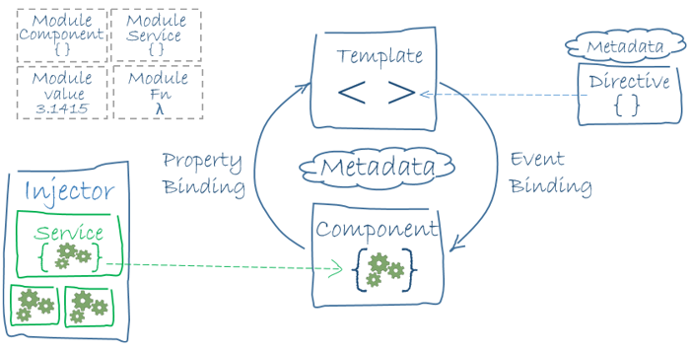
概述
我们是这样写 Angular应用的:用 Angular 扩展语法编写 HTML 模板,用组件类管理这些模板，用服务添加应用逻辑,用模块打包发布组件与服务。然后,我们通过引导根模块来启动该应用。
Copyright © 2017 Accenture All rights reserved.
2
Notes:
Focus
Distributed Agile
Notes to Faculty:
Discuss why distributed agile is required and what ADM for DA offers
Agile University Delivery School
D01-M02-P01_ADM for Distributed Agile Overview
Copyright © 2012 Accenture All Rights Reserved.
2

Slide 4
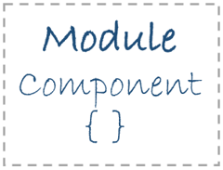
组件
组件负责控制屏幕上的一小块区域，我们称之为视图
组件和模版之间的数据交互称为数据绑定
组件可层层嵌套，形成组件树，父子组件双向数据流动
Copyright © 2017 Accenture All rights reserved.

Slide 5
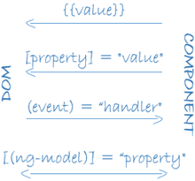
数据绑定
DOM例子：
<li>{{hero.name}}</li>
<hero-detail [hero]="selectedHero"></hero-detail>
<li (click)="selectHero(hero)"></li>
<input [(ngModel)]="hero.name">

Slide 6
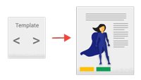
模板
Angular模版基于HTML
模版有一套强大的语法体系
数据绑定
管道
自定义标签
指令
Copyright © 2017 Accenture All rights reserved.

Slide 7
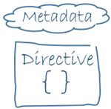
指令
Angular模板是动态的。当Angular渲染它们时，它会根据指令提供的操作对DOM进行转换。
组件也是指令的一种，区别在于组件带有单独的Template，即DOM元素。而指令作用于已有的DOM上。
指令分为属性型指令、结构型指令
属性型指令：改变元素的外观或行为
结构型指令：添加、修改、删除DOM，从而改变布局
Copyright © 2017 Accenture All rights reserved.

Slide 8

服务
服务是一个很宽泛的定义，只需要定义一个class，并把它export就可以。
典型的服务是一个类，具有专注的、明确的用途。
通过依赖注入，将服务注入进组件中。
Copyright © 2017 Accenture All rights reserved.

Slide 9
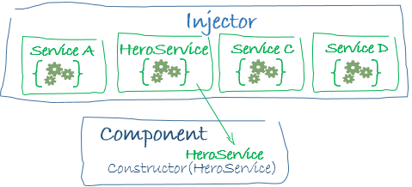
依赖注入
当Angular创建组件时，会首先为组件所需的服务请求一个 注入器 (injector)。
注入器维护了一个服务实例的容器，存放着以前创建的实例。 如果所请求的服务实例不在容器中，注入器就会创建一个服务实例，并且添加到容器中，然后把这个服务返回给Angular。
Copyright © 2017 Accenture All rights reserved.

Slide 10
模块
Angular应用是模块化的，并且Angular有自己的模块系统，它被称为NgModules。
每个Angular应用都有一个根模块，一般是AppModule，作为引用的入口。
根模块在一些小型应用中可能是唯一的模块，大多数应用会有很多特性模块，每个模块都是一个内聚的代码块专注于某个应用领域、工作流或紧密相关的功能。
Angular模块（无论是根模块还是特性模块）都是一个带有@NgModule装饰器的类。
Copyright © 2017 Accenture All rights reserved.

Slide 11
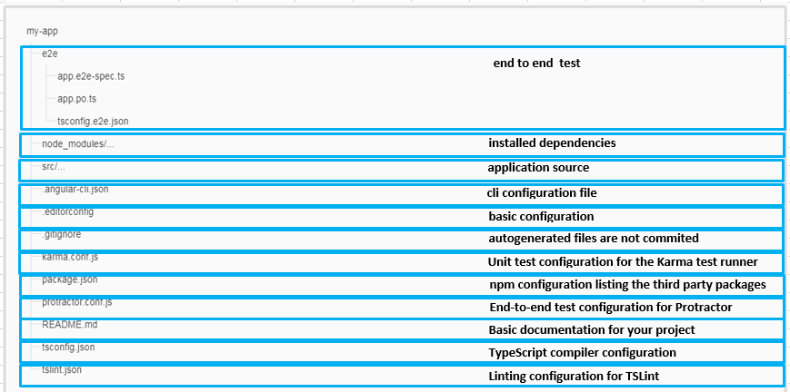
目录结构(Root)
Copyright © 2017 Accenture All rights reserved.

Slide 12
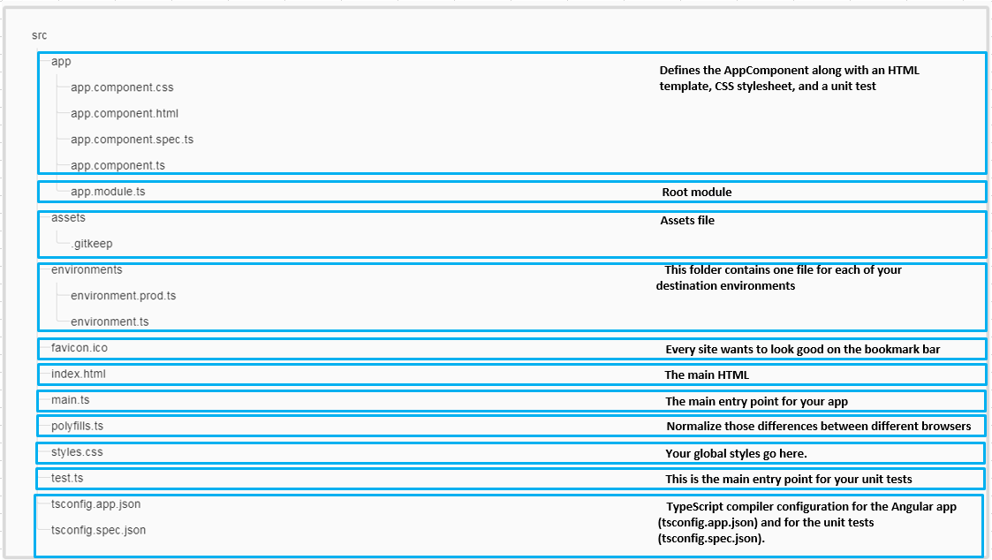
目录结构(Src)
Copyright © 2017 Accenture All rights reserved.

Slide 13
启动过程
运行下列CLI命令来启动应用：ng serve
大体启动过程如下：
Angular-cli.json指定一个”main”文件，这里是main.ts;
Main.ts是应用的入口点，并且会引导我们的应用；
引导过程会引导一个AppMudule;
AppMudule指定了将哪个组件用作顶层组件，这里是AppComponent；
AppComponent的模板中展示内容
Copyright © 2017 Accenture All rights reserved.

Slide 14
JIT VS AOT
每个Angular应用程序在运行前，都需要经历一个编译的阶段。
在Angular4中有两种编译模式：
JIT - Just-In-Time
AOT - Ahead-Of-Time

Slide 15
JIT
Just-in-Time编译模式开发，应用流程:
使用TypeScript开发Angular应用运行tsc编译TypeScript 代码
使用Webpack或Gulp等其他工具构建项目
部署应用
浏览器访问应用
下载应用相关的资源，如JavaScript文件、图片、样式资源
Angular启动
Angular进入JIT编译模式，开始编译我们应用中的指令或组件，生成相应的JavaScript代码
应用完成渲染

Slide 16
AOT
Ahead-Of-Time 编译模式开发，应用流程:
使用TypeScript开发Angular应用
运行ngc编译应用程序
使用Angular Compiler编译模板，输出TypeScript代码
运行tsc编译TypeScript代码
使用Webpack或Gulp等其他工具构建项目
应用部署后，相比于JIT编译模式，在AOT模式下用户访问我们的应用，只需经历以下步骤：
下载应用相关的资源，如JavaScript文件、图片、样式资源
Angular启动
应用完成渲染

Slide 17
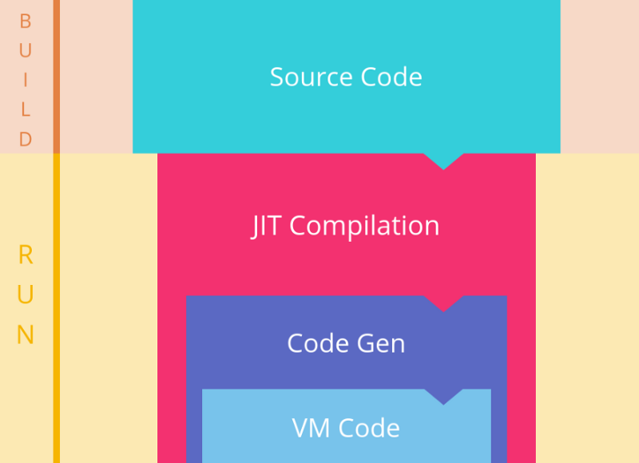
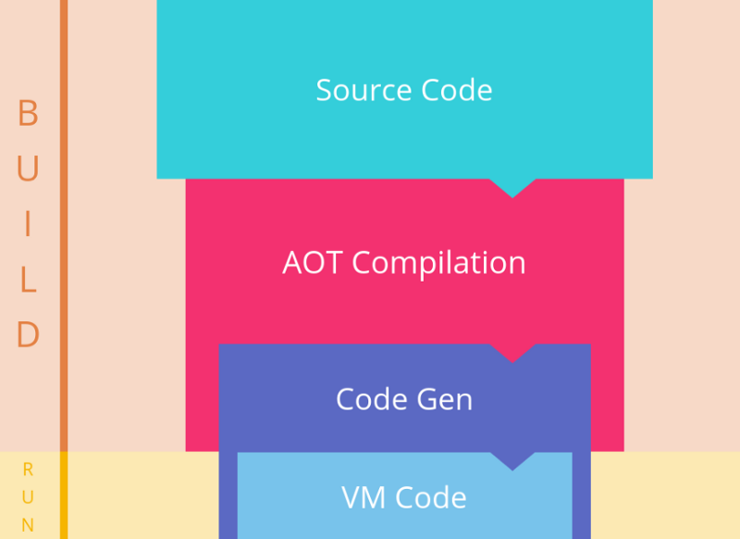
JIT VS AOT

Slide 18
JIT VS AOT
特性 | JIT | AOT
编译平台 | (Browser) 浏览器 | (Server) 服务器
编译时机 | Runtime (运行时) | Build (构建阶段)
包大小 | 较大 | 较小
执行性能 | - | 更好
启动时间 | - | 更短

Slide 19
作业与练习
内容 | 说明
理解Angular Framework | 1.https://angular.io/guide/quickstart 2.https://angular.io/guide/architecture
Copyright © 2017 Accenture All rights reserved.

Slide 20
Questions & Answers
Q & A
Copyright © 2017 Accenture All rights reserved.
19
Notes:
Agile University Delivery School
D01-M02-P01_ADM for Distributed Agile Overview
Copyright © 2012 Accenture All Rights Reserved.
19

